Slide 1

المحافظة على المورثات
عملي 2

Slide 6
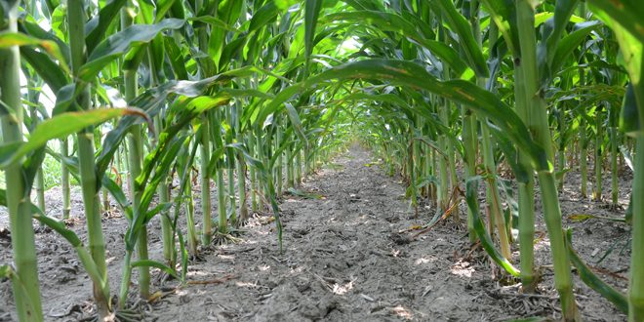
ذلك

Slide 9
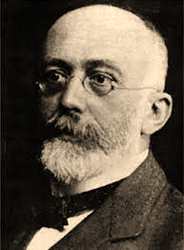

Slide 12
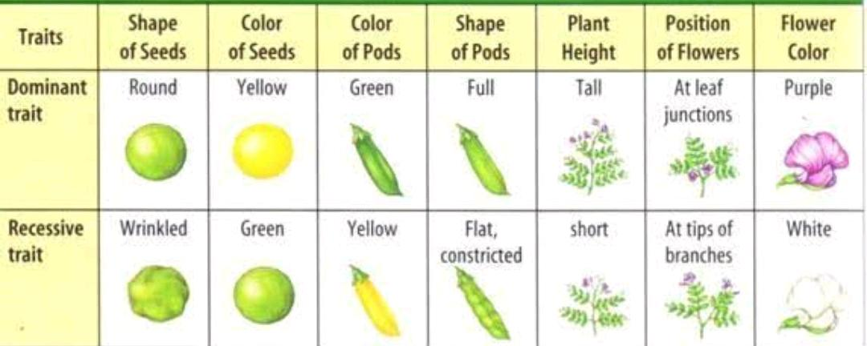
النباتية
النباتية

Slide 14
THE END
ANY QUESTION?

